Slide 1
MÔN VẬT LÝ 8 BÀI 2: VẬN TỐC

Slide 2
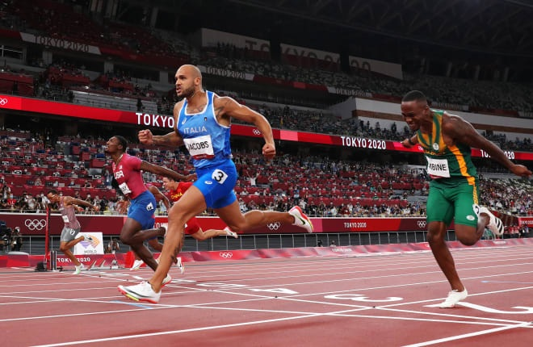
Vòng chung kết chạy 100m Olympic Tokyo 2020

Slide 3
BÀI 2: VẬN TỐC
Vận tốc
Công thức tính vận tốc
Đơn vị vận tốc
1.
2.
3.

Slide 4
BÀI 2: VẬN TỐC
Vận tốc là gì?
Bảng 2.1
STT | Họ và tên | Quãng đường chạy được (m) | Thời gian chạy được (s) | Xếp hạng | Quãng đường chạy được trong 1s
1 | Nguyễn An | 60 | 10
2 | Trần Bình | 60 | 9,5
3 | Lê Văn Cao | 60 | 11
4 | Đào Việt Hùng | 60 | 9
5 | Phạm Việt | 60 | 10,5
3
6
2
6,32
5
5,45
1
6,67
4
5,71
C1
C2
Làm thế nào để biết ai chạy nhanh, ai chạy chậm? Hãy ghi kết quả xếp hạng của từng học sinh vào cột 4.
Hãy tính quãng đường mà mỗi học sinh chạy được trong 1 giây và ghi kết quả vào cột 5.

Slide 5
Bảng 2.1
STT | Họ và tên | Quãng đường chạy được (m) | Thời gian chạy được (s) | Xếp hạng | Quãng đường chạy được trong 1s
1 | Nguyễn An | 60 | 10
2 | Trần Bình | 60 | 9,5
3 | Lê Văn Cao | 60 | 11
4 | Đào Việt Hùng | 60 | 9
5 | Phạm Việt | 60 | 10,5
3
6
2
6,32
5
5,45
1
6,67
4
5,71
Độ lớn của vận tốc cho biết sự ............., ........... của chuyển động.
Độ lớn của vận tốc được tính bằng ........................
trong một .............. thời gian.
C3
nhanh
chậm
quãng đường đi được
đơn vị

Slide 6
BÀI 2: VẬN TỐC
Vận tốc là gì?
- Độ lớn của vận tốc cho biết sự nhanh, chậm của chuyển động.
- Độ lớn vận tốc được xác định bằng quãng đường vật đi được trong một đơn vị thời gian.

Slide 7
BÀI 2: VẬN TỐC
Vận tốc là gì?
2. Công thức tính vận tốc:
Trong đó: ▪ v: vận tốc
▪ s: quãng đường đi được
▪ t: thời gian đi hết quãng đường đó

Slide 8
BÀI 2: VẬN TỐC
Vận tốc là gì?
2. Công thức tính vận tốc:
3. Đơn vị vận tốc
Bảng 2.2
Đơn vị độ dài | m | m | km | km | cm
Đơn vị thời gian | s | phút | h | s | s
Đơn vị vận tốc | m/s
m/phút
km/h
km/s
cm/s
C4
Tìm đơn vị vận tốc thích hợp cho các chỗ trống ở bảng 2.2

Slide 9
BÀI 2: VẬN TỐC
Vận tốc là gì?
2. Công thức tính vận tốc:
3. Đơn vị vận tốc
Đơn vị vận tốc phụ thuộc vào đơn vị độ dài và đơn vị thời gian.
Đơn vị hợp pháp của vận tốc là m/s và km/h.
(1 km/h ≈ 0,28 m/s; 1 m/s = 3,6 km/h)
Độ lớn vận tốc được đo bằng tốc kế.

Slide 10
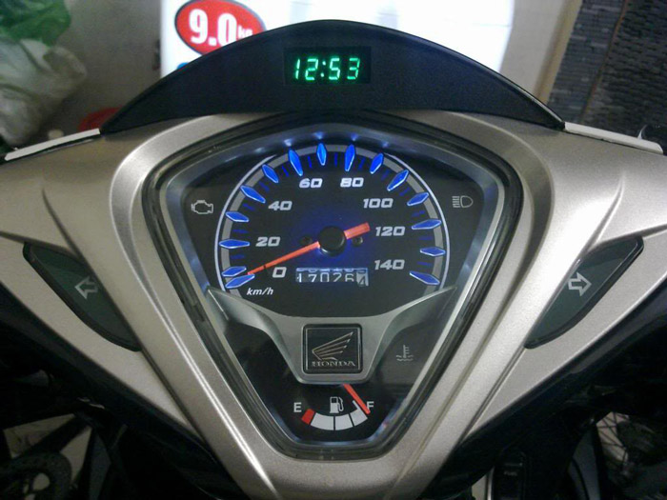
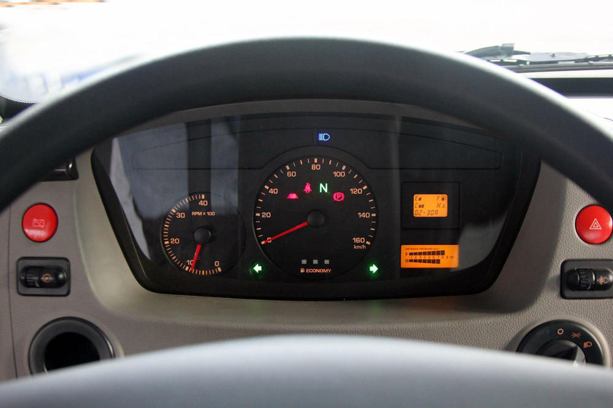
Tốc kế xe máy
Tốc kế xe ô tô

Slide 11
Trả lời
C5. a) Vận tốc của một ôtô là 36km/h; của một người đi xe đạp là 10,8km/h; của một tàu hoả là 10m/s. Điều đó cho biết gì?
b) Trong ba chuyển động trên chuyển động nào nhanh nhất, chuyển động nào chậm nhất?
a)  v_{ô tô} = 36km/h: trong 1 giờ ôtô đi được quãng đường 36km
▪ v_{người} = 10,8km/h: trong 1 giờ xe đạp đi được quãng đường 10,8km
▪ v_{tàu hỏa} = 10m/s: trong 1 giây tàu hoả đi được quãng đường 10m.
b)  v_{ô tô} = 36km/h
▪ v_{người} = 10,8km/h
▪ v_{tàu hỏa} = 10m/s = 36km/h
⇒ Vậy ô tô và tàu hỏa chạy nhanh nhất, người đi xe đạp chạy chậm nhất.

Slide 12
C6. Một đoàn tàu trong thời gian 1,5h đi được quãng đường dài 81km. Tính vận tốc của tàu ra km/h và m/s và so sánh số đo vận tốc của tàu tính bằng các đơn vị trên.
Tóm tắt | Giải
t = 1,5h s = 81km v =? km/h v = ? m/s
Vận tốc của tàu:

Slide 13
C7. Một người đi xe đạp trong 40 phút với vận tốc là 12km/h. Hỏi quãng đường đi được là bao nhiêu?
Tóm tắt | Giải
t = 40 phút =2/3h v = 12km/h s = ?
Quãng đường người đi xe đạp đi được:

Slide 14
C8. Một người đi bộ với vận tốc là 4km/h. Tìm khoảng cách từ nhà đến nơi làm việc, biết thời gian để người đó đi từ nhà đến nơi làm việc là 30 phút?
Tóm tắt | Giải
v = 4km/h t = 30 phút = 0,5h s = ?
Quãng đường người đi xe đạp đi được:

Slide 15
NHIỆM VỤ VỀ NHÀ
Học phần ghi nhớ bài vận tốc.
Đọc mục “ Có thể em chưa biết” trang 10 sgk.
Làm bài tập bài 2.1, 2.2, 2.3, 2.4 trang 6 sbt.
Đọc bài 3. “ Chuyển động đều. Chuyển động không đều”.

